Slide 1

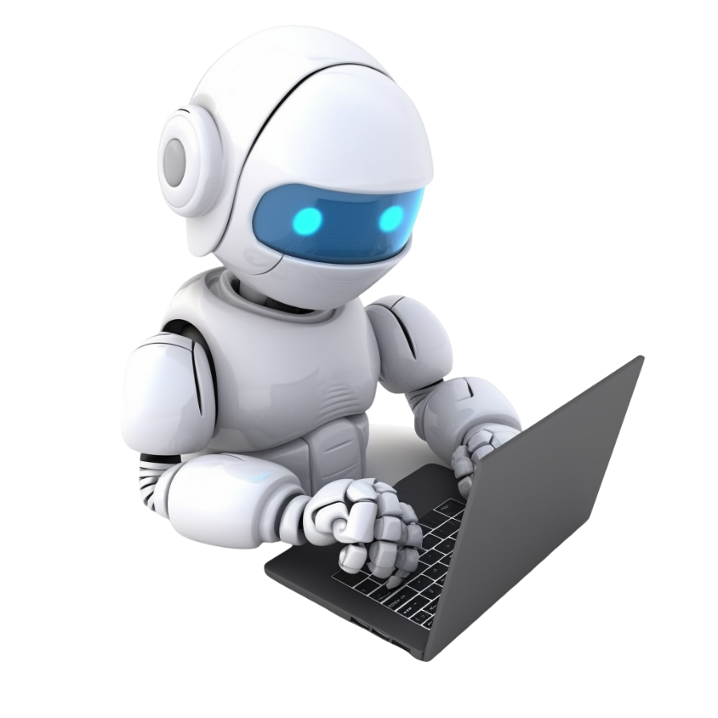
义务教育《信息科技》八年级上册
第3单元 打造高效智慧班级
项目 3
管理班级设备用网关
——物联网传输设备
合肥市第三十二中学
林文明

Slide 2
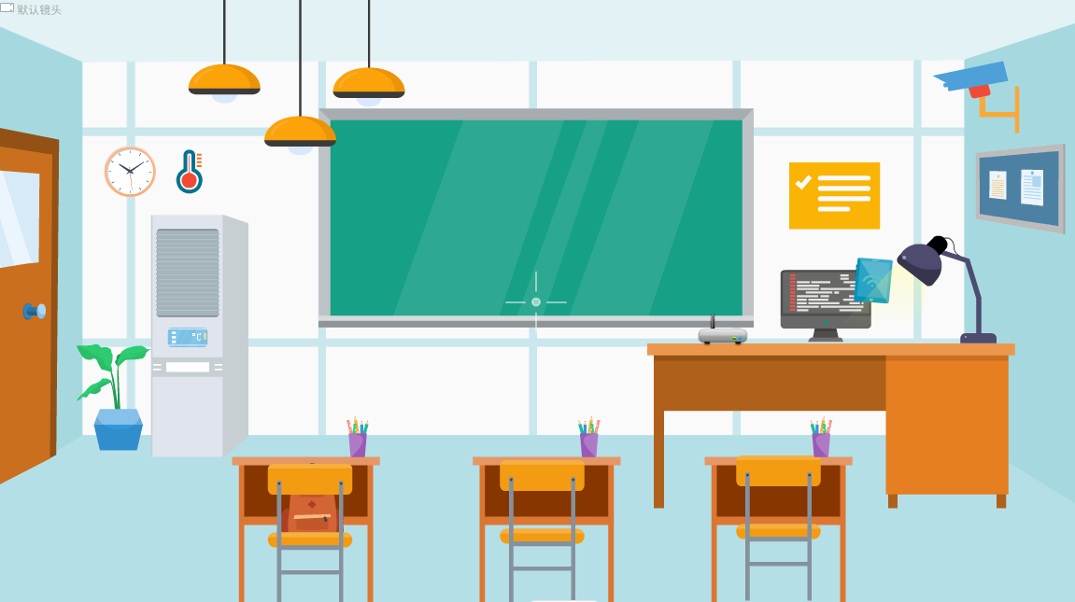
项目3 管理班级设备用网关
项目情境
随着物联网的发展，智慧校园设备越来越先进。教室里不仅有空调、电灯、电扇等传统电器设备，还有“班班通”智慧大屏设备，为同学们营造更加智能、温馨的学习环境。但这些设备也给班级的管理提出了新的挑战，比如偶尔会有放学忘记关空调、智慧大屏常亮的情况，造成资源浪费，产生安全隐患，如果能够远程监测统一管理，就方便多了。
第3单元 打造高效智慧班级

Slide 3
项目3 管理班级设备用网关
学习目标
1．素养目标
理解物联网数据汇集转换设备在物联网系统中的作用，了解网关在物联网应用系统中的作用，能够利用物联网网关统一管理物联网设备。
2．项目目标
利用用物联网网关等设备对教室的电扇开关、空调插座、“班班通”设备开关等进行管理。
第3单元 打造高效智慧班级

Slide 4
项目3 管理班级设备用网关
核心问题
从“问题池”中选一选与项目相关的问题，并按照先后顺序排序。
物联网网关 | 选一选 | 问题池
 |  | 1．什么是物联网网关？ 2．物联网网关的作用有哪些？ 3．物联网网关与互联网路由器有什么区别？ 4．如何选择物联网网关？ 5．传统的电器设备如何连接到物联网？ 6．如何配置物联网网关实现对设备的统一管理？
第3单元 打造高效智慧班级

Slide 5

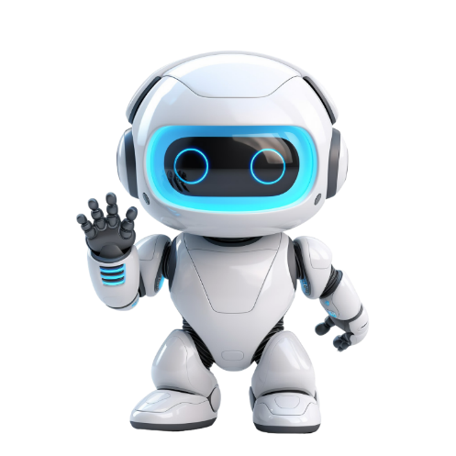
目录
项目准备
01.
提出班级设备管理需求，确定设备管理系统组成、构思设备统一管理方法。
项目实施
02.
选择搭建系统设备器材，搭建班级设备管理系统，统一管理班级智能设备。
素养提升
03.
物联网网关的作用，应用物联网传输设备打造智能家居。
拓展评价
04.
物联网网关与互联网路由器的区别。

Slide 6

项目3 管理班级设备用网关
项目准备
01
02
03
提出需求
构建系统
制定计划
提出班级设备管理需求
确定设备管理系统组成
构思设备统一管理方法

Slide 7

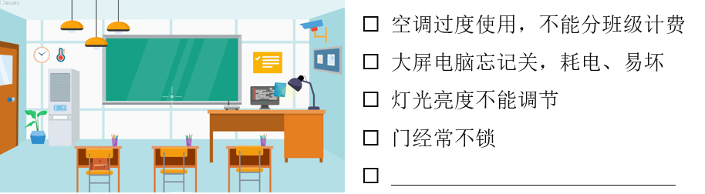

提出班级设备管理需求
提出你的问题：
教室有哪些电器？
是如何管理的？
存在哪些问题呢？
寻找班级设备管理存在的问题：

Slide 8
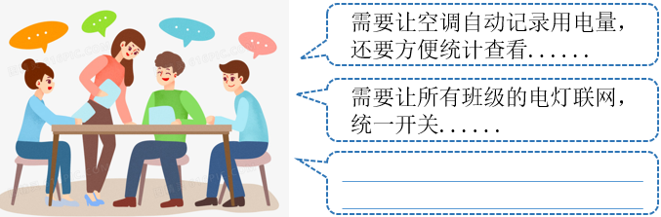
提出班级设备智慧管理的设想
根据班级设备管理存在的问题现状，思考能否让这些设备联网，进行远程统一管理。借助物联网技术，提出改进设想。

Slide 9


确定设备管理系统组成
回忆七年级学习的互联网知识，思考这些设备能够直接连接到路由器上吗？
在左边图上填一填。
不能连接
不能连接
不能连接

Slide 10


确定设备管理系统组成
物联网网关属于物联网网络传输层的重要设备，它物联网和互联网之间建立桥梁，将不同类型的通信技术的设备连接起来，使其能够连接到服务器。物联网网关转换传感器协议，汇总所有数据，有时还进行一些预处理，然后发送给服务器。

Slide 11
确定设备管理系统组成
电脑
空调
电灯
要想连接以上全部设备，需要增加物联网网关。在上图中，把班级传统设备连接到指定位置。

Slide 12

项目3 管理班级设备用网关
项目实施

Slide 13
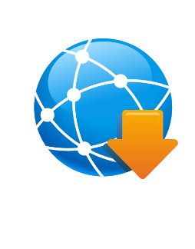
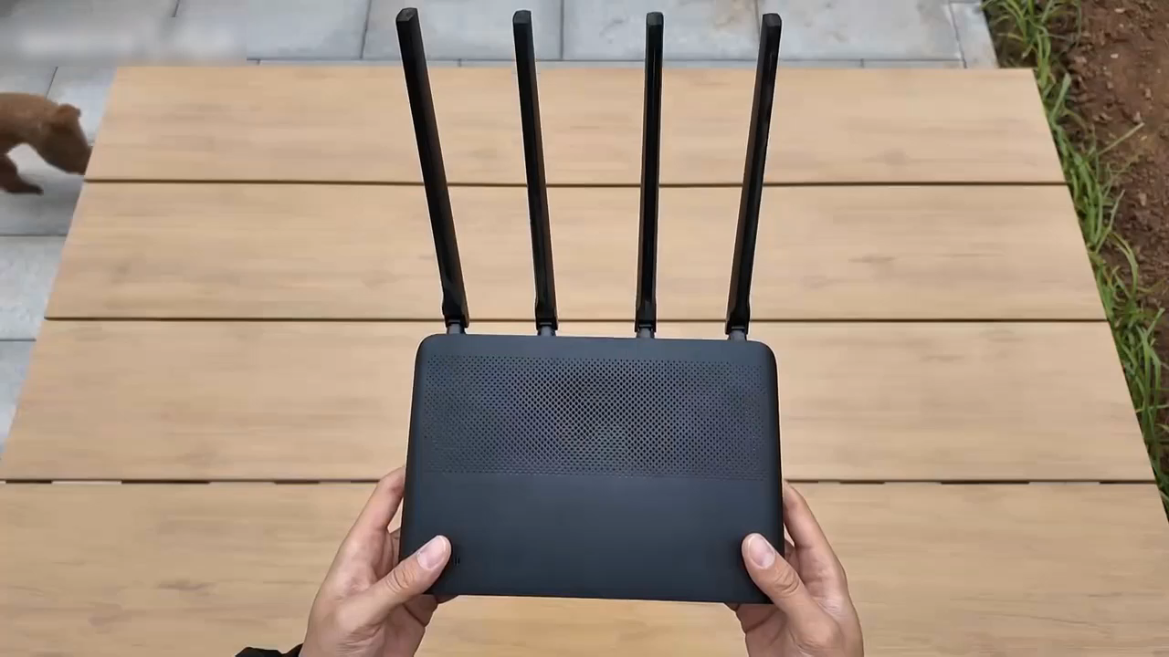

选择搭建系统设备器材
了解一下智能家居中的物联网关及相关设备及其应用，帮助选择班级设备。

Slide 14
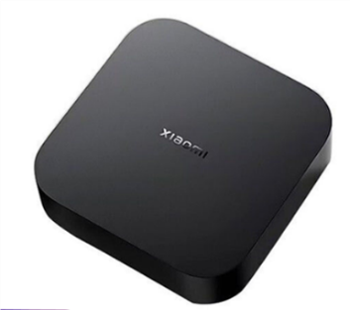
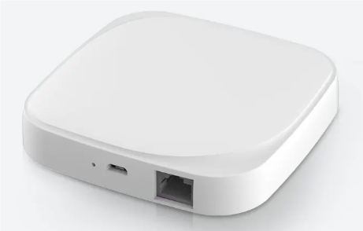
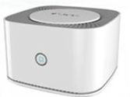
选购物联网网关
名称 | 支持的通信技术 | 连接设备数 | 价格
XX物联中枢 | ■蓝牙 ■Zigbee ■Wi-Fi ■5G ■4G | 300个以上 | 229
XX物联 | ■蓝牙 □Zigbee ■Wi-Fi □5G ■4G | 100个 | 198
XX物联中枢 | ■蓝牙 ■Zigbee ■Wi-Fi ■5G ■4G | 300个以上 | 229
登录购物网站 → 搜索智能家居网关 → 选择商品 → 对比参数、价格

Slide 15

选购物联网控制设备
班级电器 | 加装控制设备 | 价格
柜式空调 | 计量插座 | 55元
台式电脑 | 智能插座 | 43元
电灯 | 智能开关 | 18元
... | ... | ...
分析需求 → 确定设备类型 → 选择设备 → 对比参数、价格

Slide 16
搭建班级设备管理系统
把网关接通电源并连接到教室的无线路由器上，再请专业电工把传统的开关插座更换为智能开关、计量插座等智能设备。

Slide 17
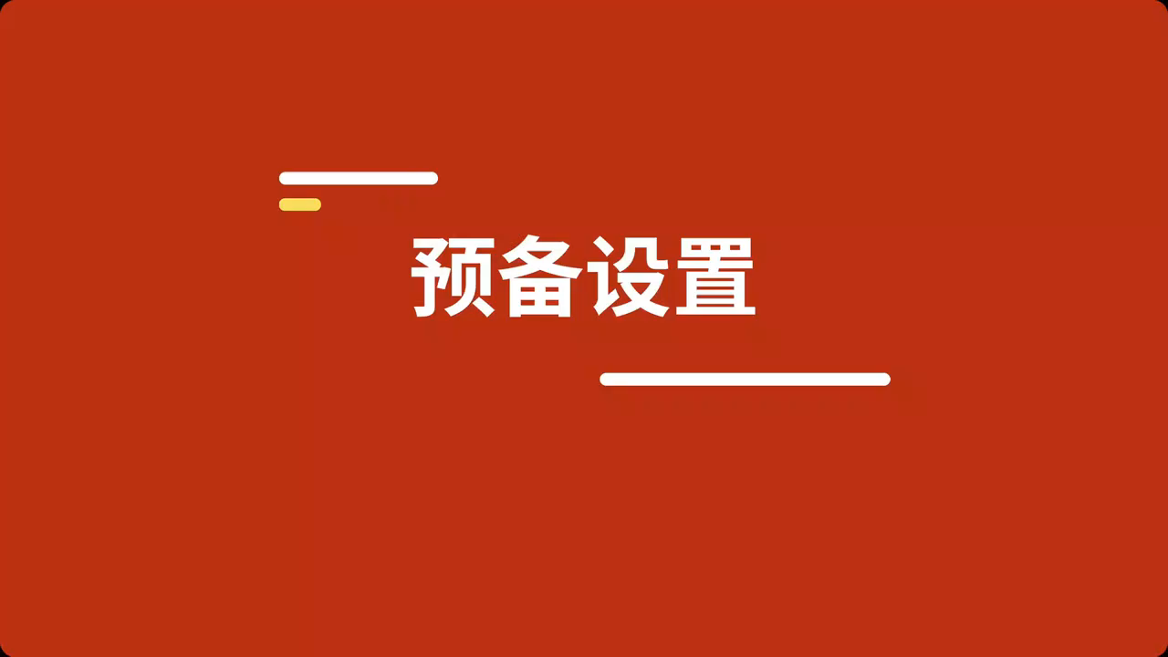
搭建班级设备管理系统
智能网关一般会自带APP，可将各种物联网设备添加到网关中，并设置它们的名称，方便统一管理。

Slide 18

测试统一管理班级设备效果
远程查看设备状态
远程控制开关设备
测试场景应用效果

Slide 19
测试统一管理班级设备效果
根据班级设备管理的需求，可以在APP中设置场景连动，让一系列关联的设备同时执行相关命令。例如，当感应到没有人在教室的时候，关闭教室电脑、空调和电灯......

Slide 20
项目3 管理班级设备用网关
素养提升
01
02
物联网网关的作用
物联网网关与互联网路由器的区别

Slide 21

物联网网关的作用

Slide 22

物联网网关与互联网路由器的区别
在物联网中，组建网络的核心设备是路由器，在物联网中，需要使用物联网网关，它们有什么区别和联系，在表中填一填。
☑
☑
☑
☑
☑
☑
☑
☑
☑
☑
☑
☑
☑
☑
☑
☑
☑
☑
☑
☑
☑

Slide 23
项目3 管理班级设备用网关
拓展评价
01
学以致用
应用物联网传输设备打造智能家居
02
项目总结
项目完成情况

Slide 24


应用物联网传输设备打造智能家居
设计家里的设备如何智能，为家里添置物联网设备和物联网网关，设计自己的智能家居应用。例如，拉开窗帘后，自动打开台灯，并可通过APP查看它们的状态。
查询
操作
开关
发送

Slide 25
项目完成情况

Slide 26
义务教育《信息科技》八年级上册
第3单元 打造高效智慧班级
项目 3
管理班级设备用网关
用所学知识
去创造智慧生活吧！

